Slide 1
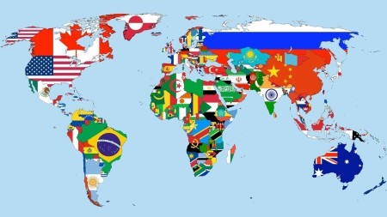
Социально-экономические системы/модели стран мира

Slide 2
Экономическая система — это средство, с помощью которого общества или правительства организуют и распределяют доступные ресурсы, услуги и товары в географическом регионе или стране. Экономические системы регулируют факторы производства, включая землю, капитал, труд и физические ресурсы. Экономическая система включает в себя множество институтов, агентств, субъектов, процессов принятия решений и моделей потребления, которые составляют экономическую структуру данного сообщества.
Типы экономических систем
В мире существует множество типов экономик. Каждый из них имеет свои отличительные характеристики, хотя все они имеют некоторые общие черты. Каждая экономика функционирует на основе уникального набора условий и допущений. Экономические системы можно разделить на четыре основных типа: традиционная экономика, командная экономика, смешанная экономика и рыночная экономика.

Slide 4
1. Традиционная экономическая система
Традиционная экономическая система основана на товарах, услугах и работе, которые следуют определенным установленным тенденциям. Он во многом зависит от людей, и очень мало разделения труда или специализации. В сущности, традиционная экономика очень проста и является самой древней из четырех типов.
Некоторые части мира все еще функционируют с традиционной экономической системой. Это обычно встречается в сельской местности в странах второго и третьего мира, где экономическая деятельность преимущественно связана с сельским хозяйством или другими традиционными видами деятельности, приносящими доход.
В сообществах с традиционной экономической системой обычно очень мало ресурсов, которыми можно поделиться. Либо мало природных ресурсов в регионе, либо доступ к ним каким-то образом ограничен. Таким образом, традиционная система, в отличие от трех других, не способна генерировать излишки. Тем не менее именно в силу своей примитивности традиционная экономическая система отличается высокой устойчивостью. Кроме того, из-за его небольшой производительности очень мало отходов по сравнению с другими тремя системами.

Slide 5
2. Командная экономическая система
В командной системе доминирующая централизованная власть — обычно правительство — контролирует значительную часть экономической структуры. Командная экономическая система, также известная как плановая система, распространена в коммунистических обществах, поскольку производственные решения являются прерогативой правительства.
Если экономика имеет доступ ко многим ресурсам, есть вероятность, что она может склоняться к командной экономической структуре. В таком случае в дело вступает правительство и осуществляет контроль над ресурсами. В идеале централизованный контроль охватывает ценные ресурсы, такие как золото или
нефть. Люди регулируют другие менее важные отрасли экономики, такие как сельское хозяйство.
Теоретически командная система работает очень хорошо, пока центральная власть осуществляет контроль с учетом наилучших интересов населения. Однако, похоже, это редкость. Командная экономика жесткая по сравнению с другими системами. Они медленно реагируют на изменения, потому что власть централизована. Это делает их уязвимыми перед экономическими кризисами или чрезвычайными ситуациями, поскольку они не могут быстро приспособиться к изменяющимся условиям.

Slide 6
3. Рыночная экономическая система
Рыночные экономические системы основаны на концепции свободного рынка. Другими словами, вмешательство государства очень незначительно. Правительство мало контролирует ресурсы и не вмешивается в важные сегменты экономики. Вместо этого регулирование исходит от людей и отношений между спросом и предложением.
Рыночная экономическая система в основном теоретическая. То есть чистой рыночной системы на самом деле не существует. Почему? Ну, все экономические системы подвержены некоторому вмешательству со стороны центральной власти. Например, большинство правительств принимают законы, регулирующие справедливую торговлю и монополии.
С теоретической точки зрения рыночная экономика способствует значительному росту. Можно утверждать, что рост является самым высоким при рыночной экономической системе.
Самым большим недостатком рыночной экономики является то, что она позволяет частным лицам накапливать большую экономическую мощь, особенно тем, кто владеет ценными ресурсами. Распределение ресурсов несправедливо, потому что те, кто преуспевает в экономическом плане, контролируют большинство из них.

Slide 7
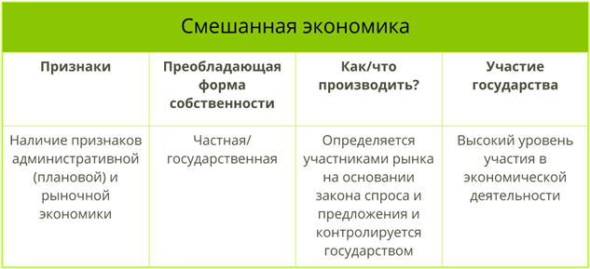
4. Смешанная система
Смешанные системы сочетают в себе характеристики рыночных и командных экономических систем. По этой причине смешанные системы также известны как двойные системы. Иногда этот термин используется для описания рыночной системы, находящейся под строгим регулирующим контролем.

Slide 8
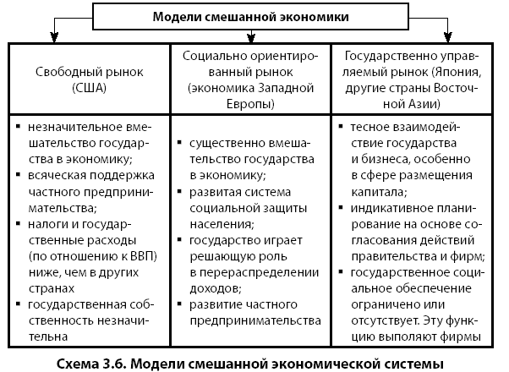

Slide 9
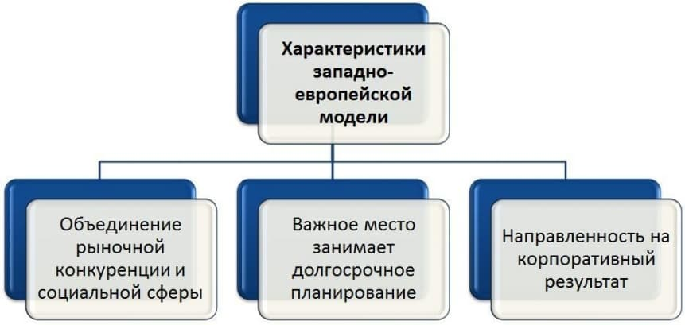

Slide 21
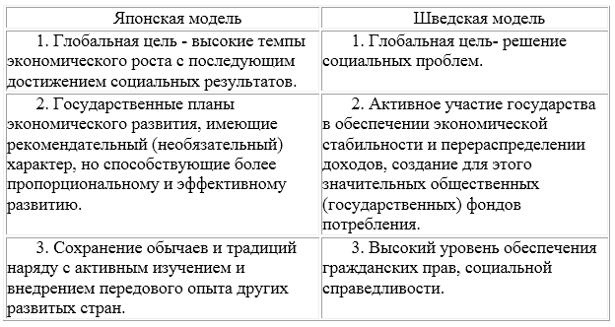

Slide 27
Франция входит в группу стран с очень высоким уровнем человеческого развития, занимая, если опираться на данные Доклада о человеческом развитии ПРООН, 26 место в мире (ИЧР составляет 0,891).
Среди стран схожего уровня развития она выделяется высокой ожидаемой продолжительностью жизни при рождении (82,5 лет) и относительно низкими показателями средней продолжительности обучения и ВНД на душу населения по паритету покупательной способности.

Slide 28
В социальной сфере одной из главных проблем является старение населения (в 2019 г. доля лиц старше 65 лет в совокупном количестве жителей достигла 20%), что ведет к ухудшению коэффициента демографической нагрузки старшего поколения (32,5 в 2019 г. против 24,3 и 25,6 в 2000 и 2010 г. соответственно) и создает определенные трудности в условиях кризиса социальной политики в стране (прежде всего речь идет о высоких социальных обязательствах государства в условиях перманентного дефицита системы социальной защиты).
Другой социальной проблемой является массовая безработица (8,5% в 2019 г., один из самых высоких показателей в ЕС), при этом обращает на себя внимание стабильно высокий уровень безработицы среди лиц моложе 25 лет (20%).

